Slide 1



PhpStorm, GitHub, BootStrap
Верстка Bootstrap
Учебная практика
ПМ.08 Разработка дизайна веб-приложений
Преподаватель: Л.В. Ильюшенков

Slide 2
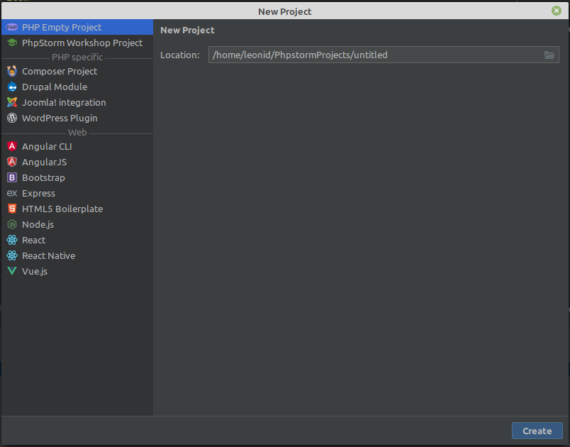
Создание проекта BootStrap
Выберите в меню File / New Project

Slide 3
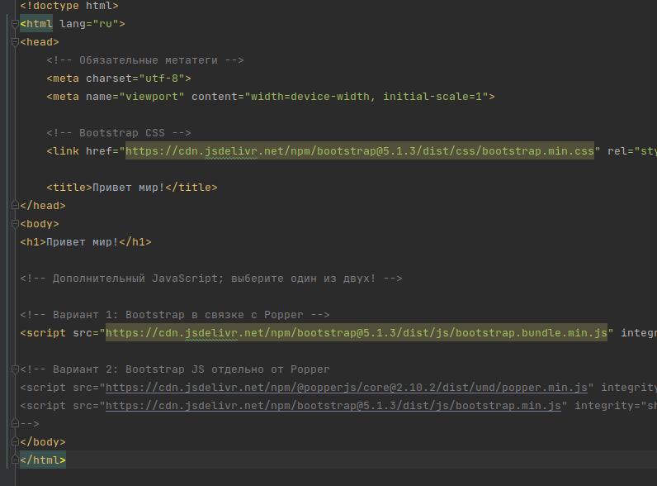
Создание проекта BootStrap
Создайте файл index.html (File / New / File), подключите BootStrap к странице
Подключите модули Bootstrap к странице - https://bootstrap-4.ru/docs/5.1/getting-started/introduction/

Slide 4
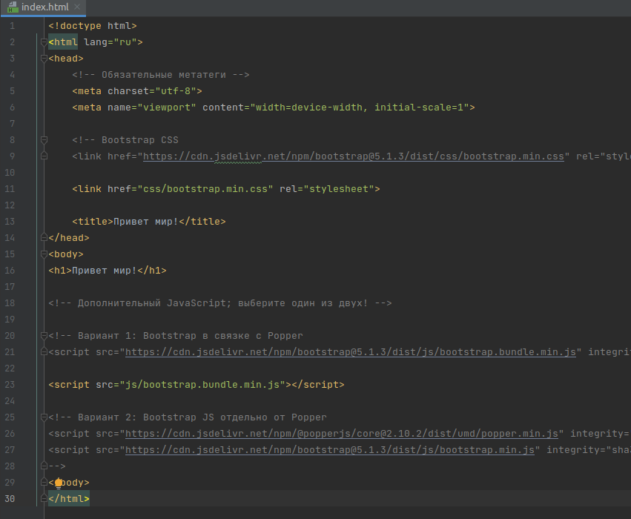
Создание проекта BootStrap
Перепишите переключение внешних модулей на внутренние

Slide 5
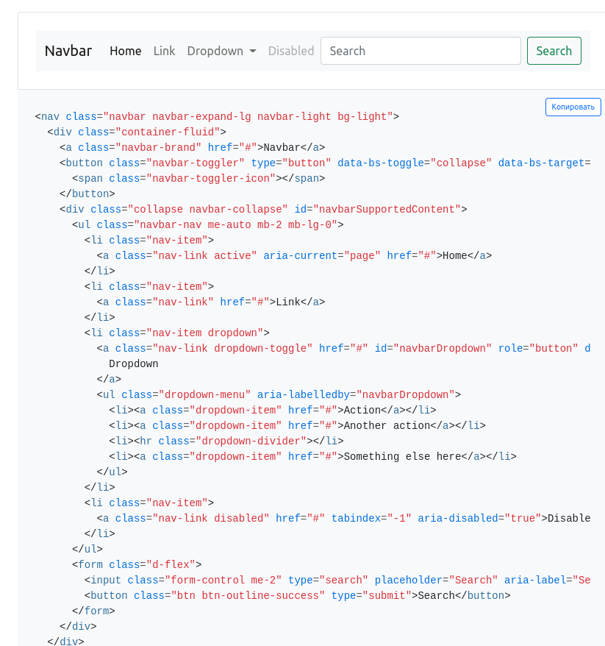
Создание проекта BootStrap
Создайте навигационную панель - https://bootstrap-4.ru/docs/5.1/components/navbar/

Slide 6
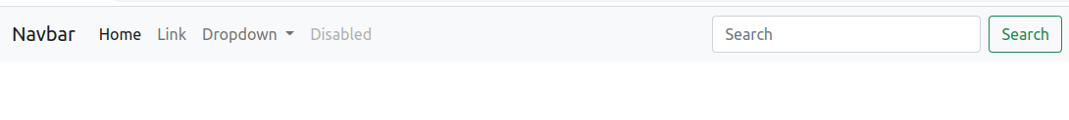
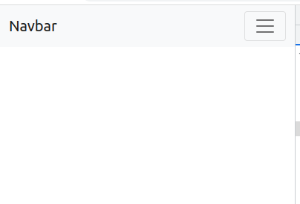
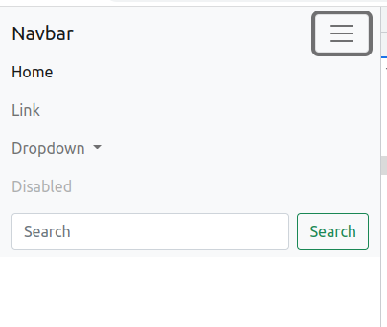
Создание проекта BootStrap
Проверьте правильность работы

Slide 7
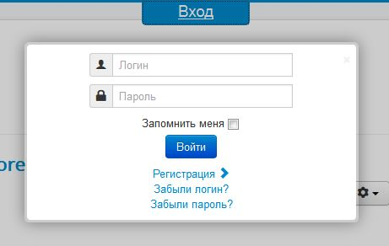
Создание проекта BootStrap
Создайте модальное окно и форму

Slide 8
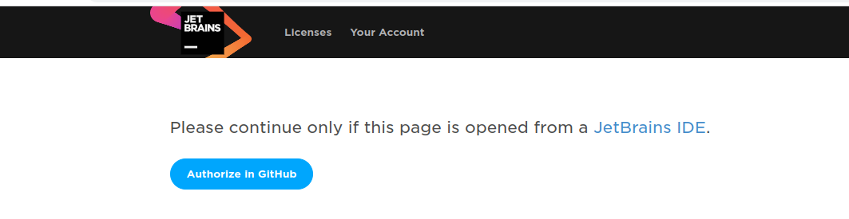
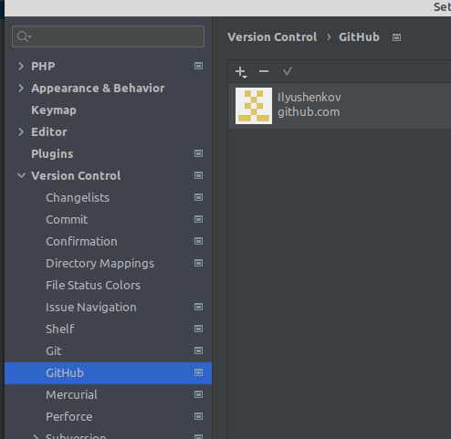
Создание репозитория GitHub
Введите регистрационные данные для GitHub. Войдите в File/Setting, перейдите во вкладку Version Control / GitHub / login wuth GitHub. Перейдите на страницу и авторизируйтесь

Slide 9
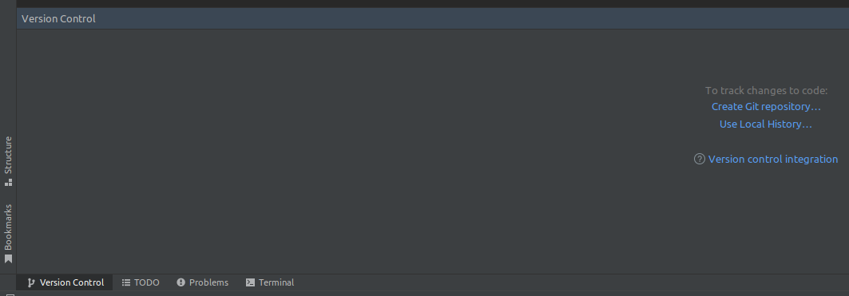
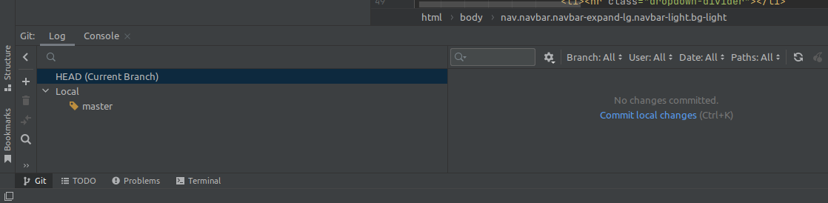
Создание репозитория GitHub
Внизу IDE PhpStorm выберите Git и Create Repository

Slide 10
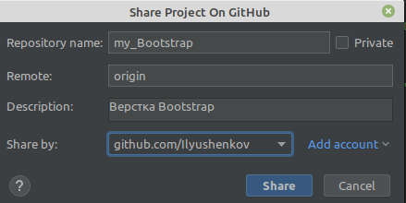
Создание репозитория GitHub
Войдите в меню Git / GitHub / Share Project on GitHub. Проверьте на сайте github.com наличие репозитория

Slide 11
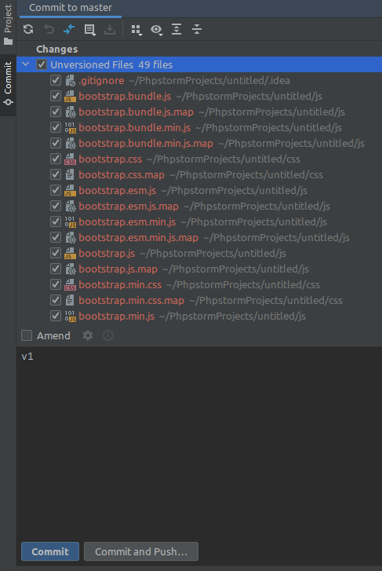
Создание репозитория GitHub
Для создания новой версии - на левой панели перейдите на вкладку Commit

Slide 12
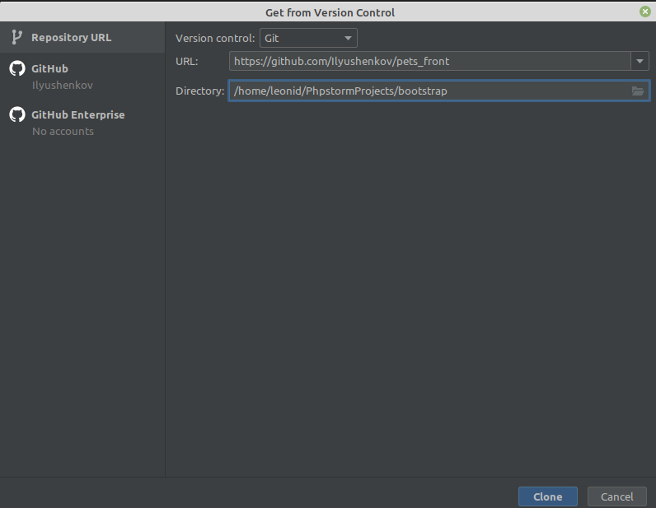
Создание проекта из репозитория GitHub
Создайте новый проект, внизу IDE PhpStorm выберите Git и Create Repository. Войдите в меню Git / Clone и введите страницу репозитория https://github.com/Ilyushenkov/pets_front

Slide 13
Корректировка верстки Bootstrap
Улучшите проект
Поместите проект себе в репозиторий

Slide 14
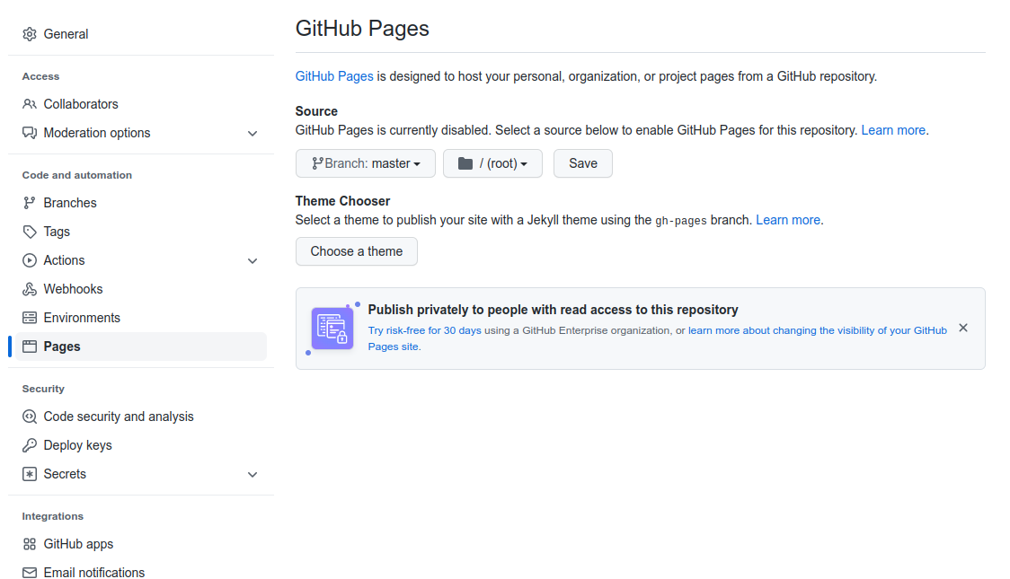
Публикация проекта в GitHub
Войдите в репозиторий, затем Setting / Pages

Slide 15
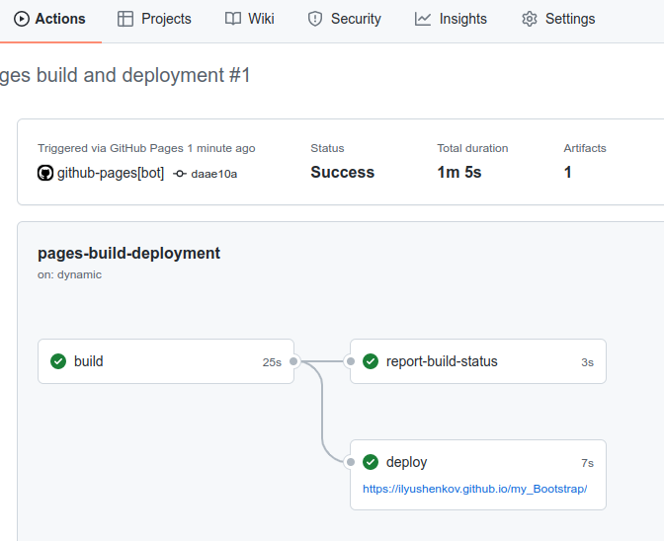
Публикация проекта в GitHub
Войдите в Actions, дождитесь публикации проекта

